Slide 1





Trường mầm non Xuân Vinh
Lĩnh vực: Phát triển thể chất
Chủ đề :Tết và mùa xuân
Đề tài : Bật qua vạch kẻ
Độ tuổi :24-36 tháng
Giáo Viên : Trần Thị Tuyết
Năm học : 2025-2026

Slide 2
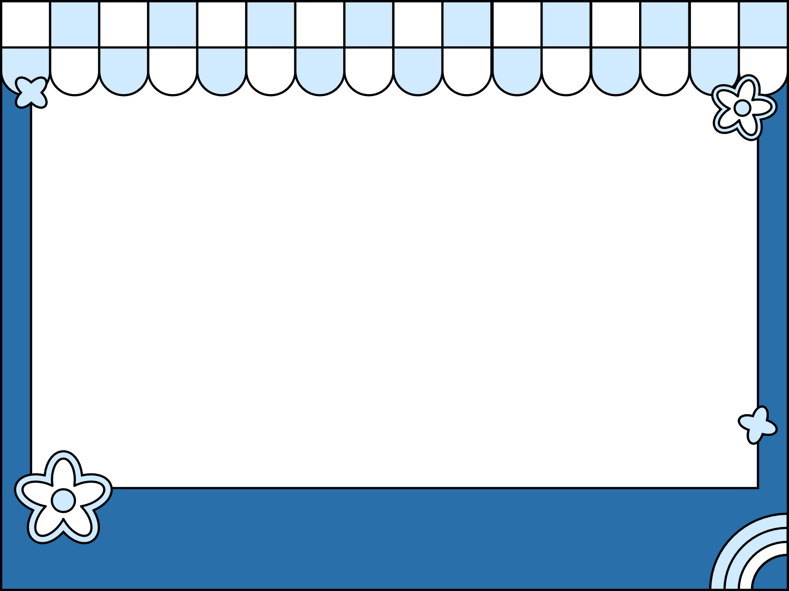



Hoạt động 1 :Khởi động
Bài Hát : Sắp đến tết rồi

Slide 3
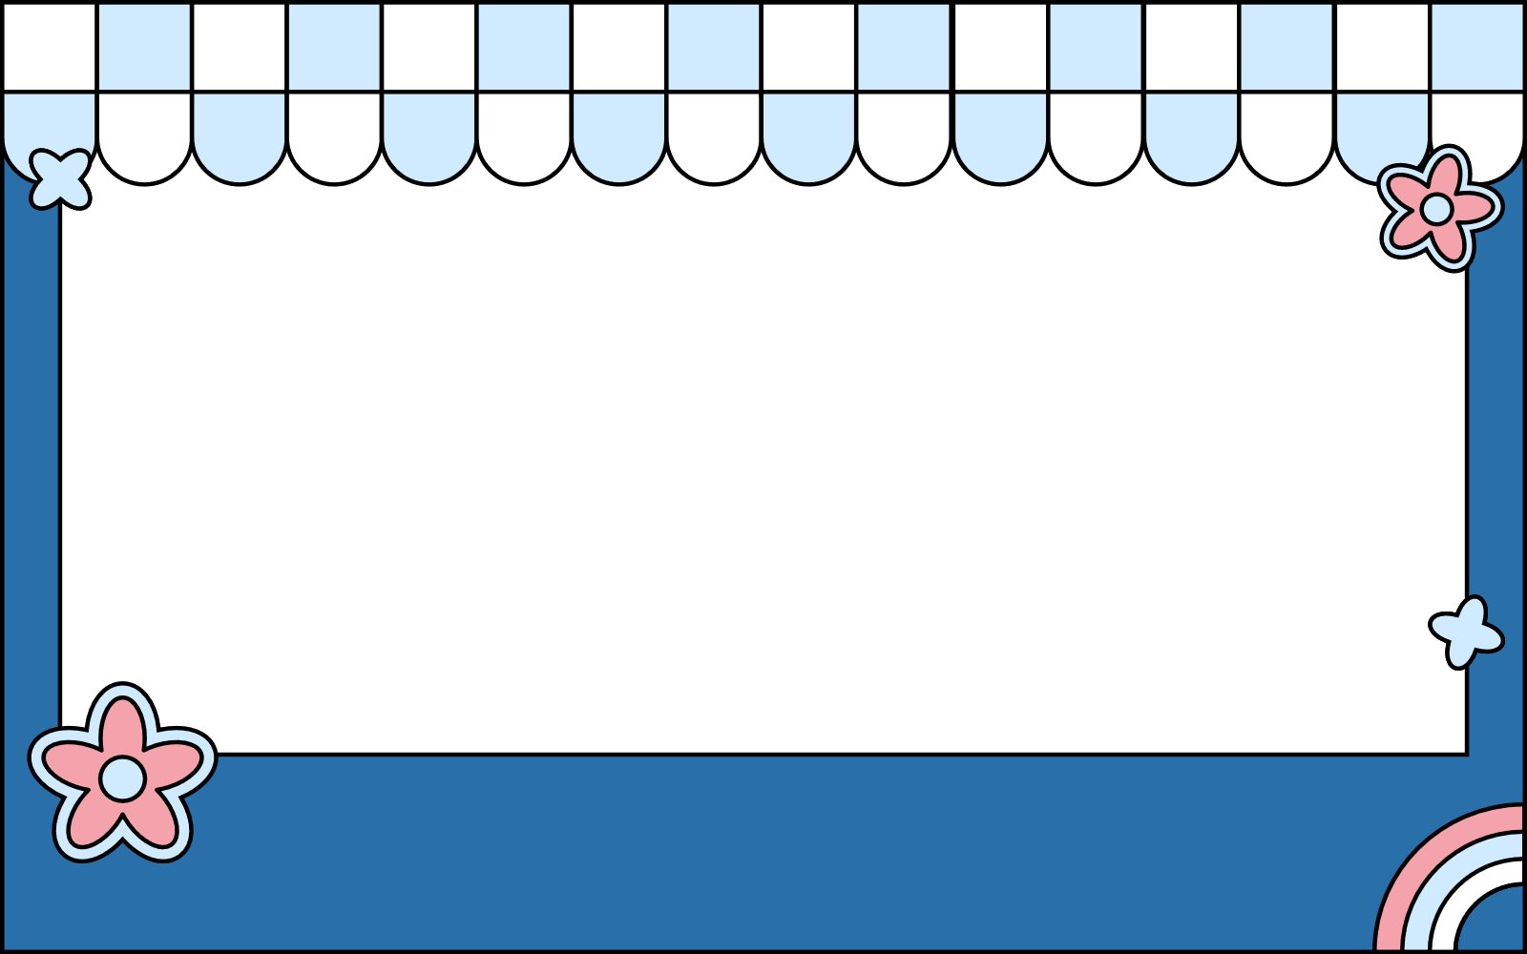



Hoạt động 2 : Trọng động
Bài hát :
Tập thể dục buổi sáng

Slide 4



GÂY HỨNG THÚ VÀO VẬN ĐỘNG
Kể chuyện:
"Anh em nhà thỏ"

Slide 5



1
Vận động cơ bản:
Bật qua vạch kẻ

Slide 6



CÔ LÀM MẪU VẬN ĐỘNG
1
Cô làm mẫu lần 1:
Cô tập trọn vẹn động tác không
phân tích

Slide 7
CÔ LÀM MẪU VẬN ĐỘNG
2
Cô Làm mẫu lần 2:
Phân tích kỹ năng bật xa bằng 2 chân

Slide 8


1
Trẻ thực hiện

Slide 9


• Trò chơi vận động:
Gà trong vườn rau

Slide 10


TRẺ THỰC HIỆN + TRÒ CHƠI
Hồi tĩnh

Slide 11



CẢM ƠN

